Slide 1


Vodohospodářské aktuality
2. - 4. 10. 2018
ing. Daniel pokorný
Ředitel odboru státní správy ve vodním hospodářství
a správy povodí
Notes:
Vyjděte prosím z tohoto titulního snímku, který je přímo v prezentaci – přepište název, podnázev (autora) a datum prezentace dle potřeby, vyměňte případně titulní fotografii, a to buď přes pravé tlačítko myši Změnit obrázek, nebo obrázek smažte a vložte nový pomocí ikony uprostřed zástupného symbolu pro vložení obrázku. Klikněte na nově vložený obrázek a přeneste jej do pozadí přes Nástroje obrázku / Formát / Přenést dál / Přenést do pozadí. Některé objekty, jako logo, modrá horizontální linka a černá svislá linka, jsou proto umístěny přímo na snímku (jinak by byly překryty velkým obrázkem, neboť objekty vložené v šabloně se stávají její pevnou součástí a nelze měnit jejich velikost, umístění ani vrstvu). Pokud byste vložili titulní snímek jako nové rozložení, bylo by třeba logo, horizontální a svislou linku nakopírovat ze vzorové prezentace (po vložení se umístí na správnou pozici). Lépe je ovšem využít výše zmíněný postup, který je výměnou za to, že titulní fotografie zůstane měnitelná vzhledem k možnostech a omezením PowerPointu.

Slide 2
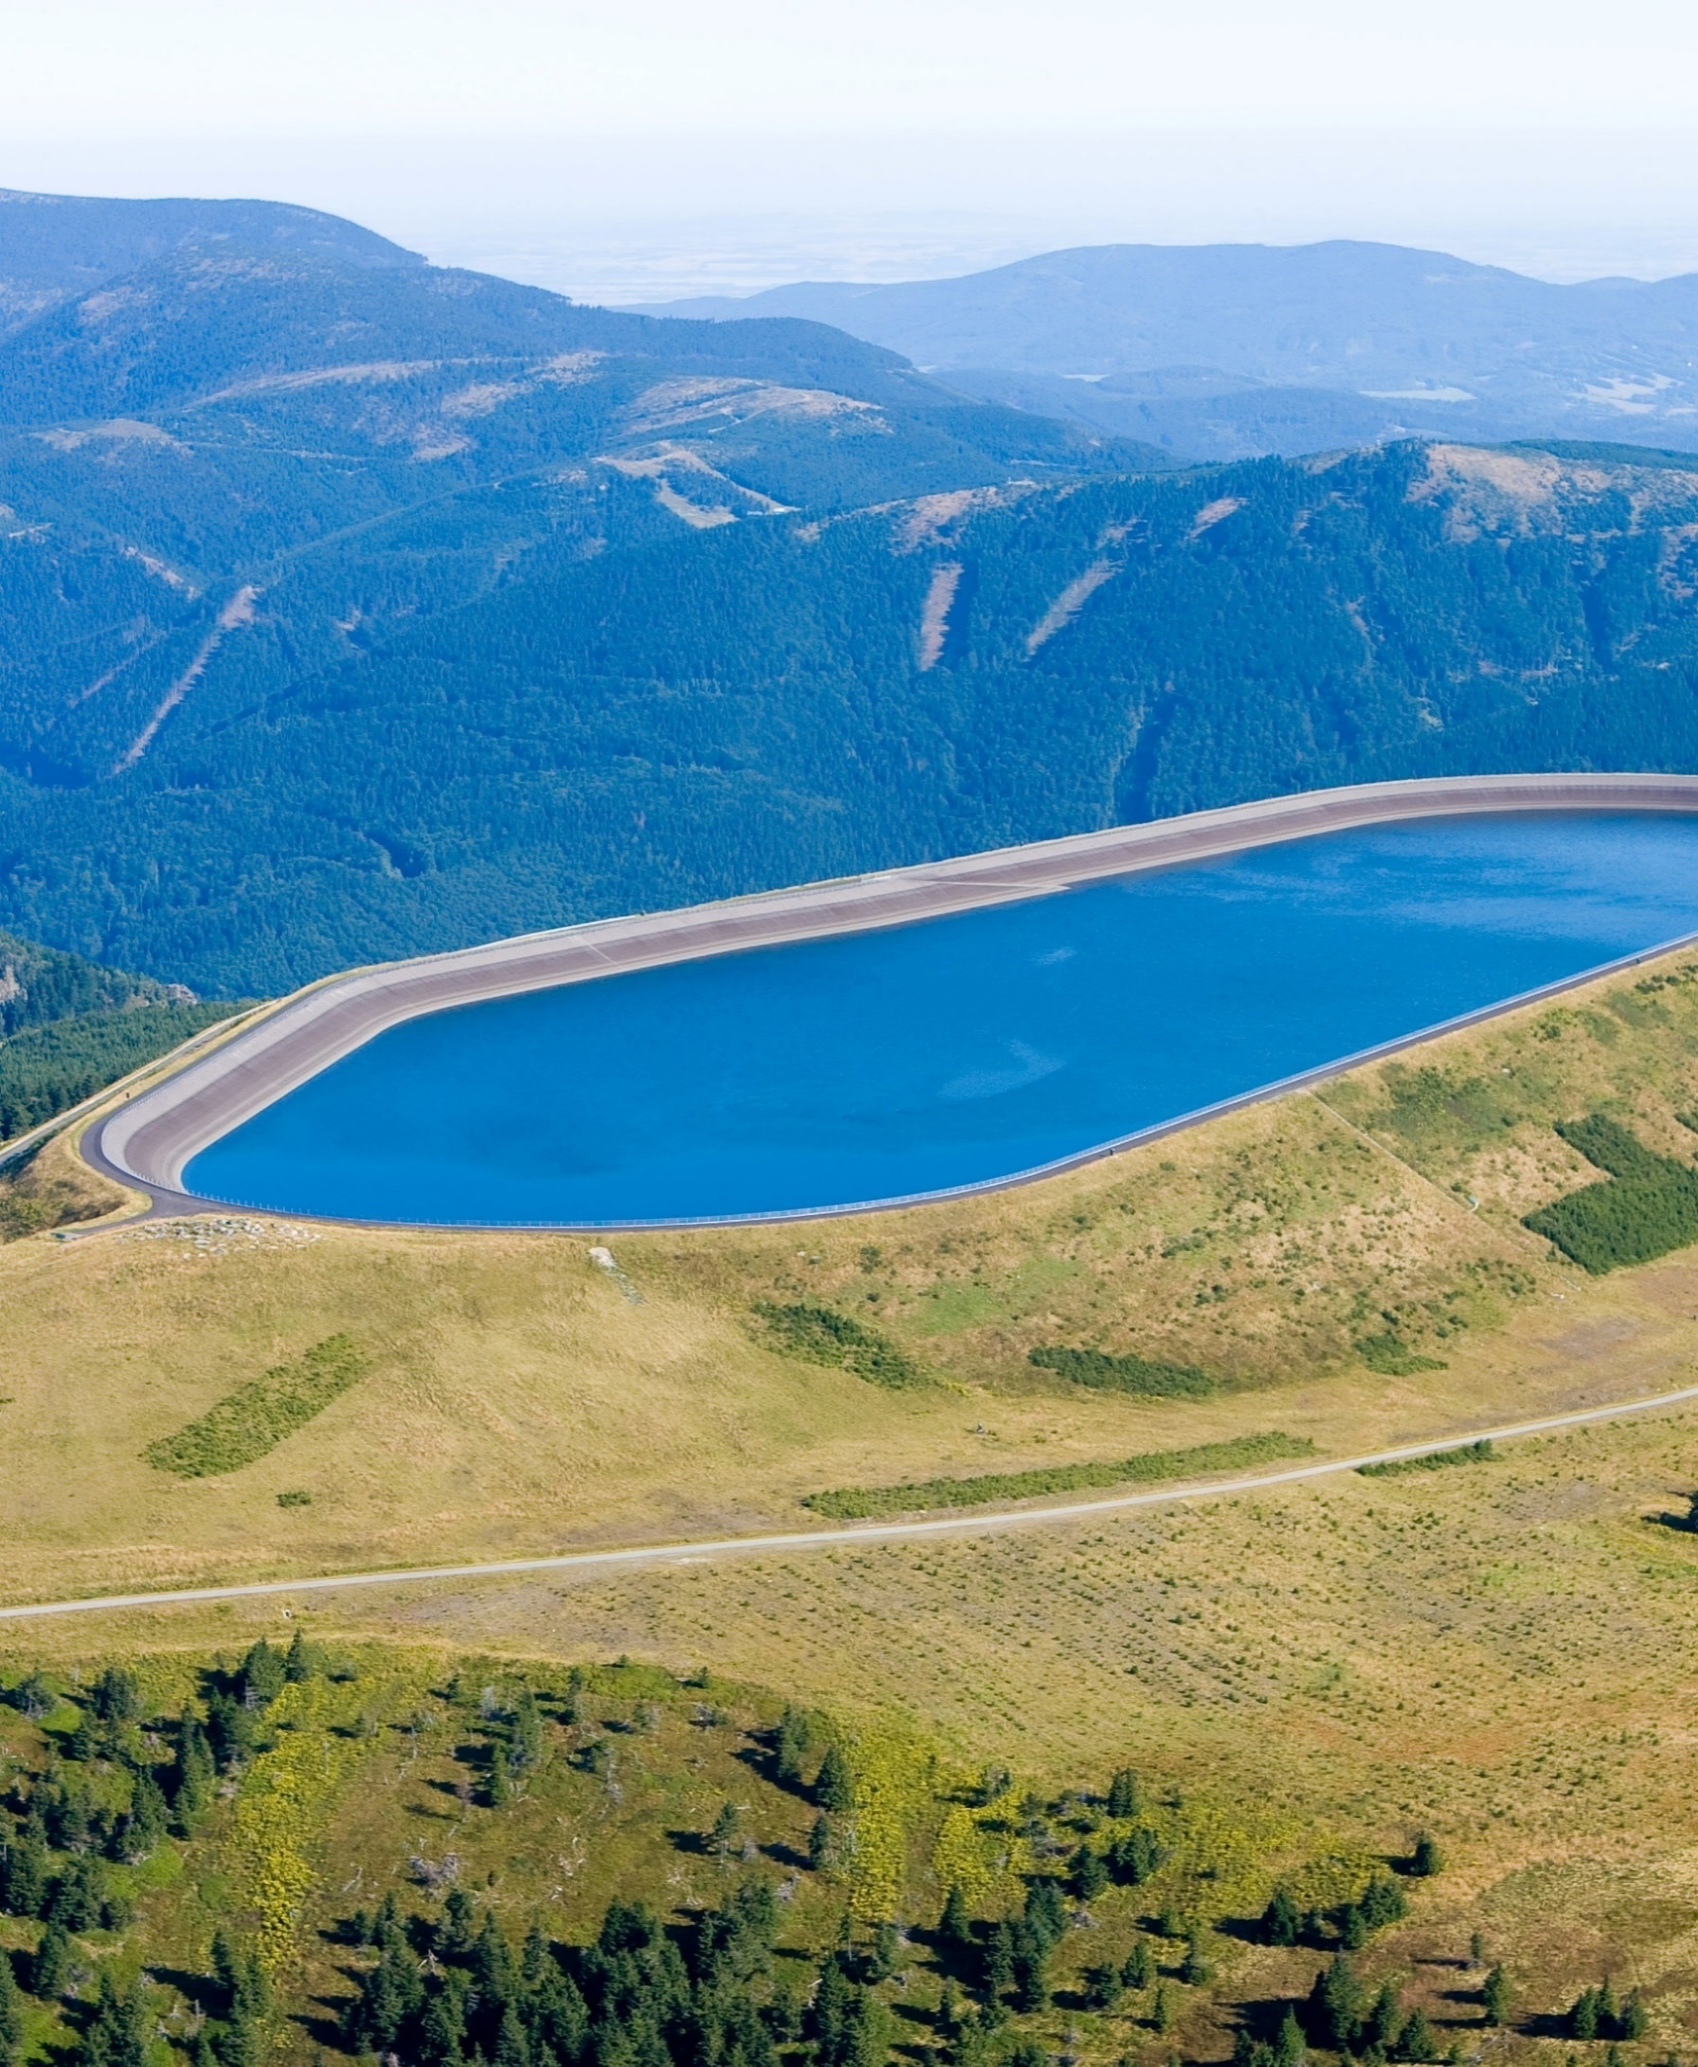
Obsah
Nová vyhláška č. 183/2018 sb.
Plán legislativních prací mze na rok 2019
Sucho 2018
Návrh nv mžp ke stanovení minimálních zůstatkových průtoků
Příprava výstavby vodních děl
Modrá zpráva 2017
Plánování v oblasti vod
Výběrové řízení do našeho odboru

Slide 3
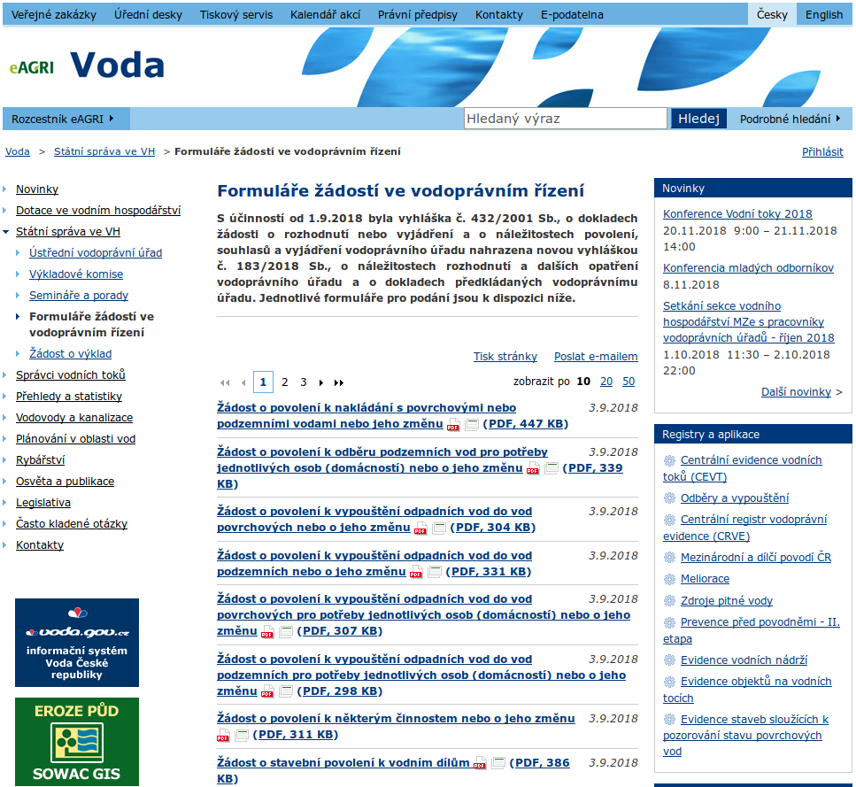

Nová vyhláška č. 183/2018 sb.
25 formulářů v příloze
2 původní formuláře zrušené
2 nově vytvořené formuláře
Vyhláška o náležitostech rozhodnutí a dalších opatření vodoprávního úřadu a o dokladech předkládaných vodoprávnímu úřadu
Nahradila dosavadní vyhlášku č. 432/2001 sb.
Všechny formuláře jsou zveřejněné na internetových stránkách mze
  http://eagri.cz/public/web/mze/voda/statni-sprava-ve-vh/vodopravni-rizeni/
  Formuláře jsou ve formátu inteligentního pdf s možností elektronického vyplnění.

Slide 4

Plán legislativních prací na rok 2019
Plán prací je primárně vázán na novelu vodního zákona a přípravu souvisejících dokumentů
Vyhláška k technickobezpečnostnímu dohledu nad vodními díly
  Vyhláška Ministerstva zemědělství o technickobezpečnostním dohledu nad vodními díly
  č. 471/2001 Sb.
  Přímá vazba na navrhované změny v § 61 vodního zákona
Vyhláška O evidencích
  Vyhláška č. 252/2013 Sb., o rozsahu údajů v evidencích stavu povrchových a podzemních vod
  a o způsobu zpracování, ukládání a předávání těchto údajů do informačních systémů veřejné správy
  Změny související se změnami v § 21 a 22 vodního zákona
  Změny nevyhovující formulace – např. evidence vodních toků
  Změny v souladu s platným příkazem náměstka pro řízení sekce vodního hospodářství
  č. 1/2017 směrem ke státním podnikům Povodí, Lesy ČR a Státnímu pozemkovému úřadu
účinnost
  1. 1. 2020

Slide 5
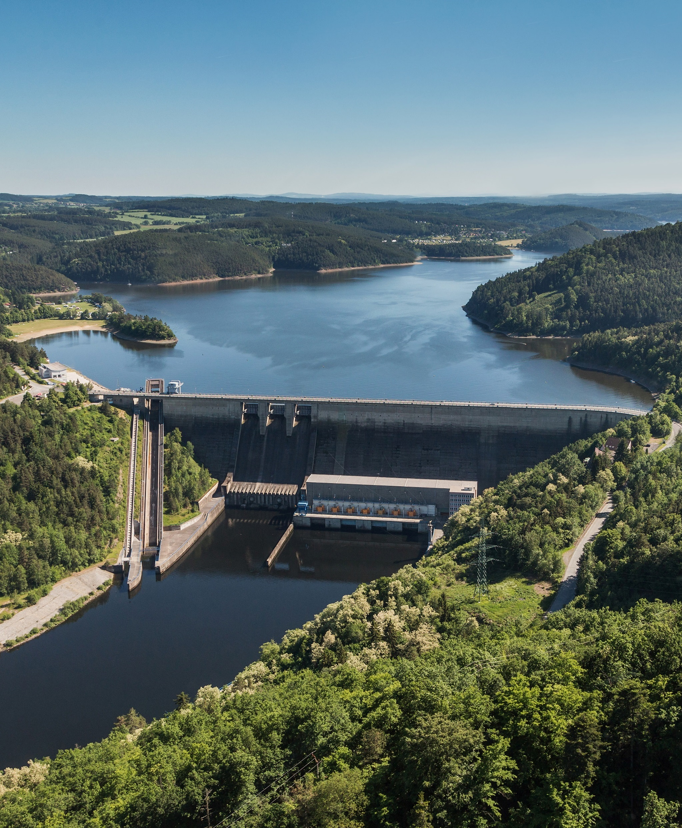
Sucho 2018
Kraje/ORP – zasílání vydaných rozhodnutí
k omezení nakládání s vodami
Každý týden zpráva o aktuální hydrologické situaci – Zpráva k suchu (Povodí + vodoprávní úřady)
Pravidelně předávána vedení Mze

Slide 6

Návrh nv mžp ke stanovení minimálních zůstatkových průtoků
MŽP připravuje již od roku 2011 nařízení vlády k minimálním zůstatkovým průtokům.
Zdlouhavý a problematický průběh
  10/2011 – dokončení metodiky stanovení MZP ze strany VÚV TGM
  27.4.2014 – pracovní jednání k návrhu nařízení vlády o MZP, navrženy nepoužitelné vzorce pro výpočet MZP, jiné chyby a nejasnosti – nesouhlas s.p. Povodí s návrhem
  Následuje řada výměn připomínek a vypořádání, včetně roku 2017, který byl celý bez odezvy ze strany MŽP
  5.1.2018 – MPŘ – návrh nařízení z eKLEPu k připomínkám (čj. 815/2018)
  16.1.2018 – MPŘ – vyjádření 15000 – zásadní připomínky, konstatovány zásadní nedostatky
  7.6.2018 – emailová žádost MZe o stanovisko MŽP k uplatněným připomínkám
  20.7.2018 – MŽP zaslalo emailem zprávu RIA k NV, nedostatečně hodnotí dopady NV na odběratele vody
  27.7.2018 – vypořádání připomínek z MPŘ
Nedostatky aktuálně připravené metodiky
  Nereálně vysoké požadavky na zachování průtoků v řekách
  Nedostatečné posouzení dopadů aplikace NV na odběratele
  NV prosazuje paušalizující metodu bez rozlišení vliv odběru na vodní tok
  Nerozlišuje mezi odběrem pro zajištění vytápění obyvatel či pro malý rybník
  Prozatím pouze vyjednána vyjímka pro stanovení MZP v případě údolních nádrží (vodohospodářské soustavy) a odběrů pro pitné účely

Slide 7
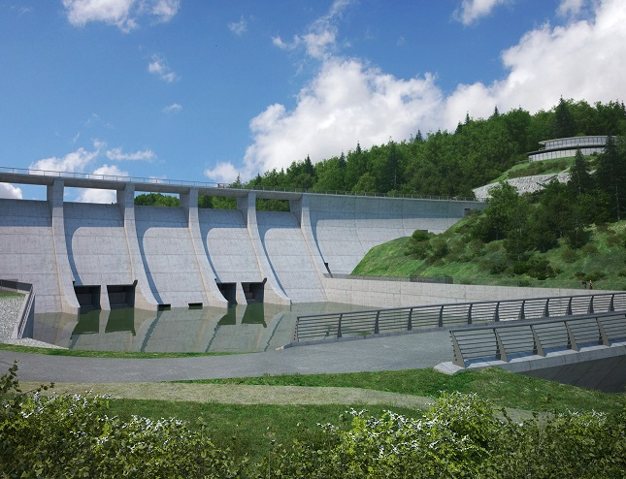
Příprava Výstavby Vodních děl nové heřminovy
Objem: 14,54 mil. m³
Zátopená plocha: 129,64 ha
Aktuální stav přípravy:
Dokončené výkupy dotčených nemovitostí (mimo obec Nové Heřminovy)
Započaty výkupy pro realizaci přeložky silnice 1/45
(2018 – 2019)
Běží řízení pro vydání územního rozhodnutí
04/2019 – vláda – návrh na zabezpečení fin. prostředků (vodní dílo/přeložka)

Slide 8
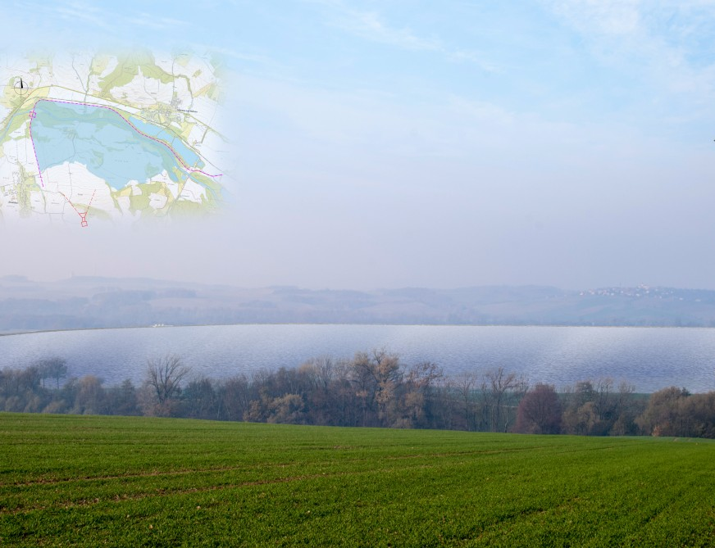
Příprava Výstavby Vodních děl
Skalička
Objem: 42,1 mil. m³
Zátopená plocha: 701 ha
Aktuální stav přípravy:
Realizace protipovodňových opatření pod profilem vodního díla (Q₅₀)
Probíhají výkupy nemovitostí (2016 – 2024) – 1,24 mld. Kč
Různé varianty řešení VD – multikriteriální analýza – doporučení nejoptimálnější varianty (MZe/MŽP)
12/2020 – vláda – zpráva
o stavu příprav a průběhu realizace

Slide 9
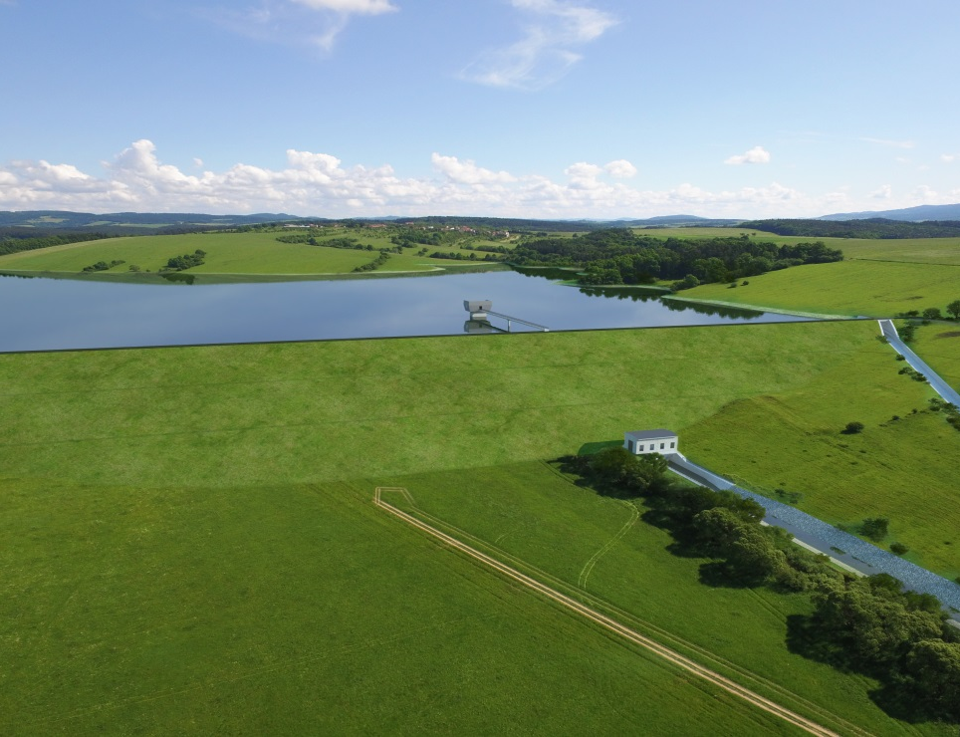
Příprava Výstavby Vodních děl vlachovice
Objem: 29,1mil. m³
Zátopená plocha: 213 ha
Aktuální stav přípravy:
Předprojektová příprava byla schválena usnesením vlády
č. 727 z 24. 8. 2016
Bude zpracována podrobná technická studie, proveden inženýrsko-geologický průzkum a další relevantní průzkumné práce
Budou provedeny analýzy vlivu záměru na životní prostředí
03/2019 – vláda – návrh zásad pro vypořádání práv k nemovitostem dotčeným realizací VD

Slide 10
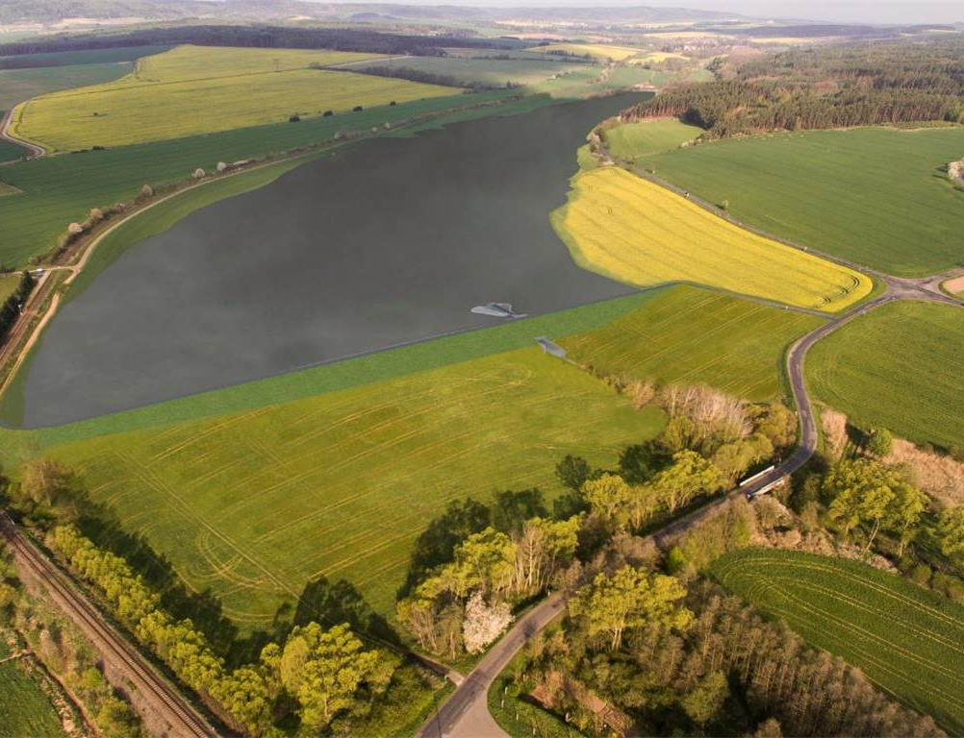
Příprava Výstavby Vodních děl
Rakovnicko
Aktuální stav přípravy:
Probíhá příprava MVN Senomaty a Šanov
12/2017 – dokončena studie – návrh komplexního řešení sucha v oblasti Rakovnicka
MVN Senomaty a Šanov
(1,2 mil. m³)
Kryry (7 mil. m³)
03/2019 – vláda – návrh řešení sucha v oblasti Rakovnicka

Slide 11

Modrá zpráva 2017
Schválena usnesením vlády č. 566 ze dne 4.9.2018
Publikace v české verzi bude dokončena v 10/2018
Publikace v anglické verzi (stručná forma) bude dokončena v 11/2018
800
300
Výtisků v české verzi
Výtisků v anglické verzi

Slide 12
plánování v oblasti vod
Mze, mžp, s.p. povodí a kú zpřístupňují od 1. 10. 2018 k připomínkám uživatelů vod a veřejnosti návrh časového plánu a programu prací pro zpracování plánů povodí a plánů pro zvládání povodňových rizik
  Na dobu 6 měsíců do 31. 3. 2019
  Časový plán a program prací je jednou z přípravných prací pro pořízení plánů povodí
  a plánů pro zvládání povodňových rizik dle § 25 odst. 1 písm. a) bod 2 vodního zákona.
Připomínky lze uplatnit písemně nebo elektronicky na adresy
(s označením „Časový plán a program prací“):
  Odbor vodohospodářské politiky a protipovodňových opatření
  Ministerstvo zemědělství
  Těšnov 65/17
  110 00 Praha 1
  nebo
  pp@mze.cz

Slide 13
Výběrové řízení do našeho odboru
Odbor státní správy ve vodním hospodářství a správy povodí bude vypisovat výběrové řízení do oddělení státní správy
Předpoklad vypsání výběrového řízení v 10/2018
  Vysokoškolské vzdělání
  Praxe ve státní správě vítána
  Praxe ve státní správě ve vodním hospodářství – super :-)
Sledujte internetové stránky Mze (www.eagri.cz)
práce
kvalita
kolektiv

Slide 14
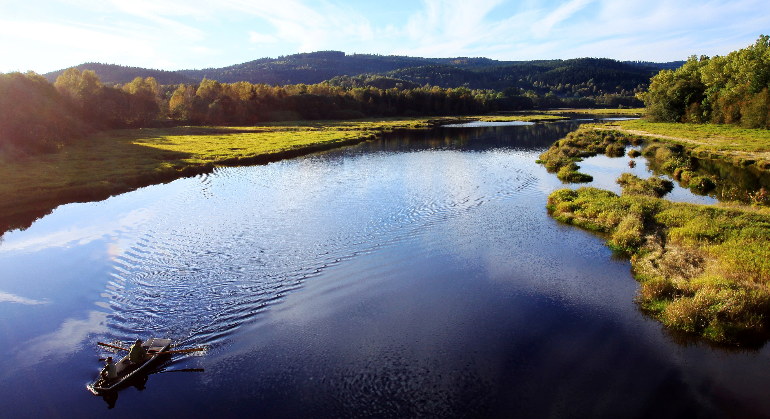
DĚKUJi
ZA POZORNOST
Kontakty: Ing. Daniel Pokorný, daniel.pokorny@mze.cz
Notes:
Vyjděte prosím z tohoto závěrečného snímku, který je přímo v prezentaci – upravte texty dle potřeby, vyměňte případně podkladovou fotografii, a to buď přes pravé tlačítko myši Změnit obrázek, nebo obrázek smažte a vložte nový pomocí ikony uprostřed zástupného symbolu pro vložení obrázku. Klikněte na nově vložený obrázek a přeneste jej do pozadí přes Nástroje obrázku / Formát / Přenést dál / Přenést do pozadí. Toto řešení zachovává možnost výměny podkladového obrázku – více viz poznámka u titulního snímku.

